Slide 1


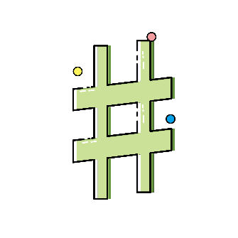
HÌNH HỌC 6
BÀI 4: HÌNH THANG CÂN
(Tiết 1)

Slide 2

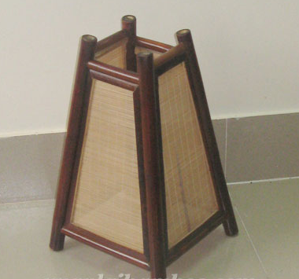

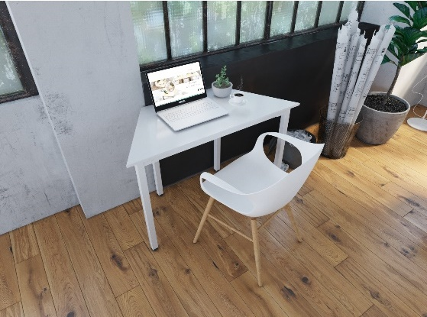
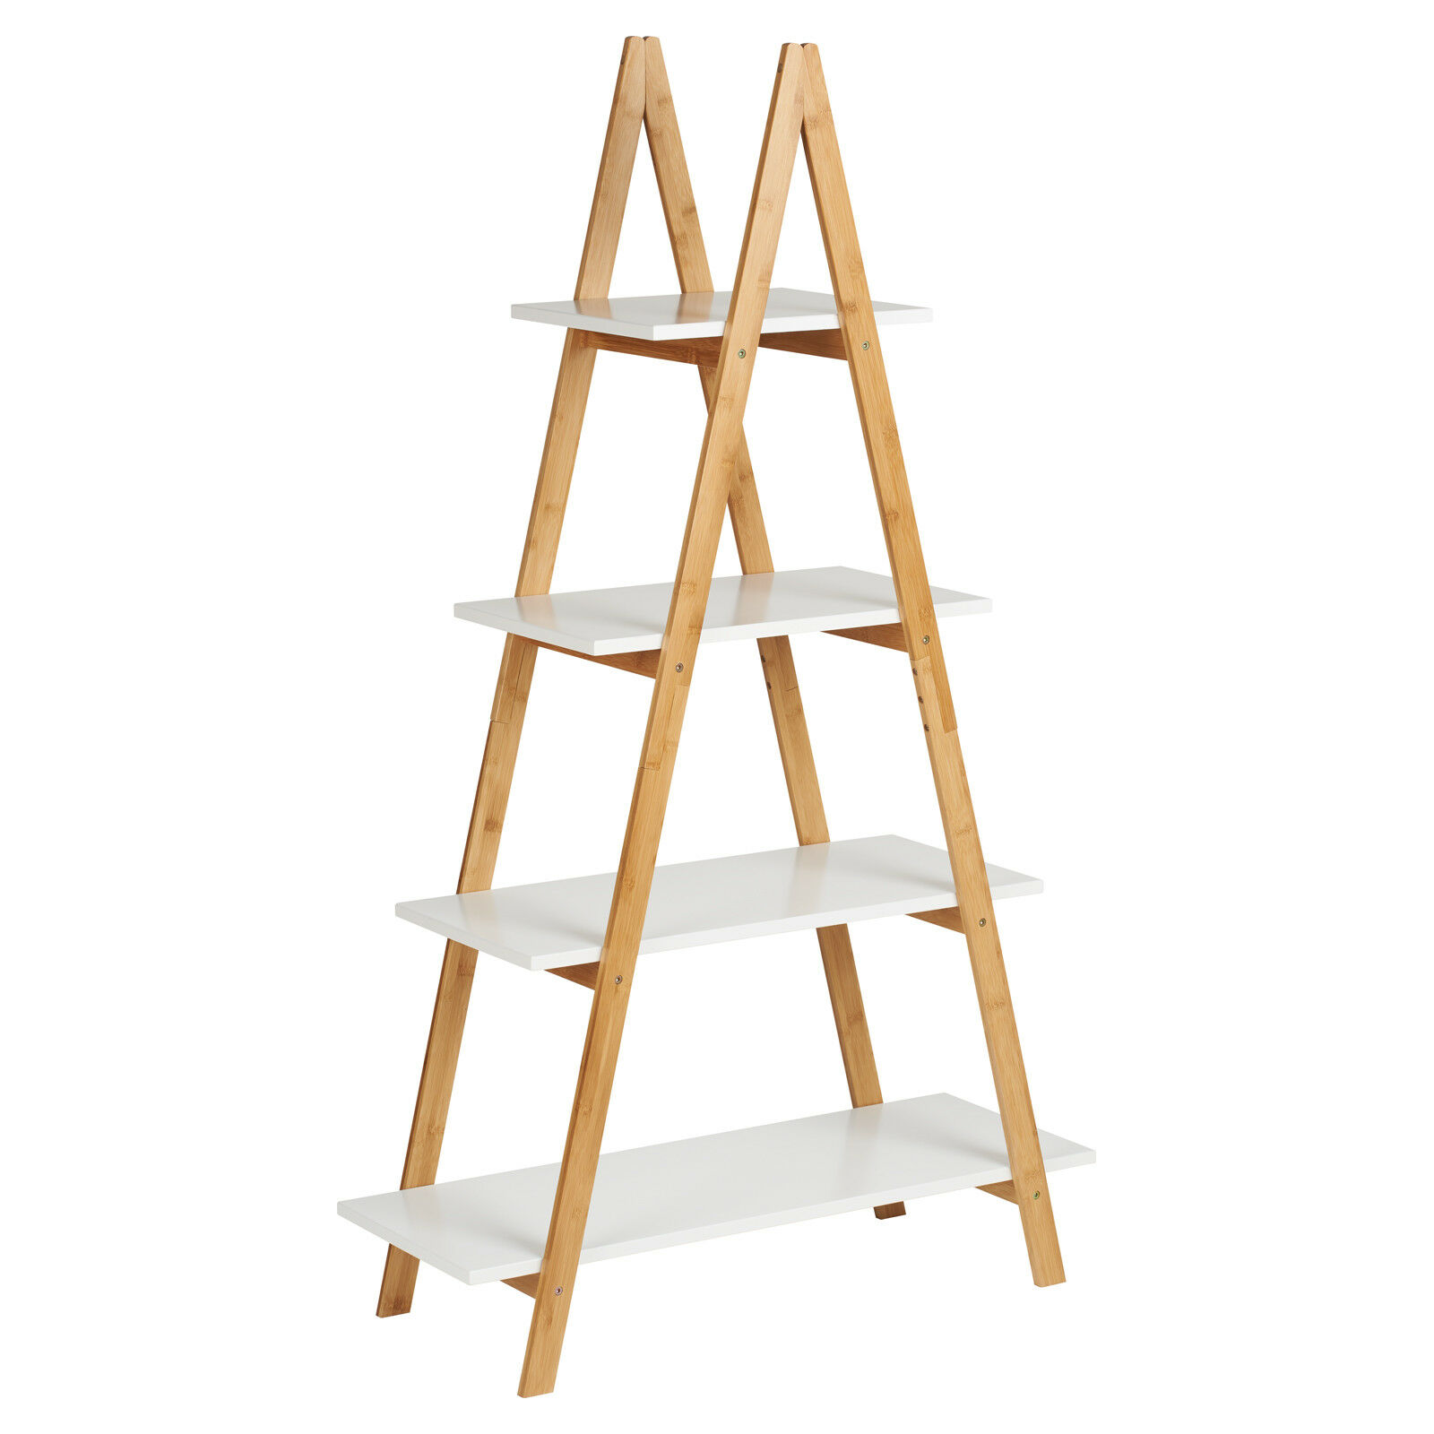
Em có biết hình
gì xuất hiện trong
cả bốn bức tranh?

Slide 3


Nội dung bài học
Nhận biết
hình thang cân.
1.
2.
Chu vi và diện tích của hình thang cân

Slide 4

Nhận biết
hình thang cân

Slide 5

Quan sát đoạn video sau rồi thực hiện theo hướng dẫn.

Slide 6
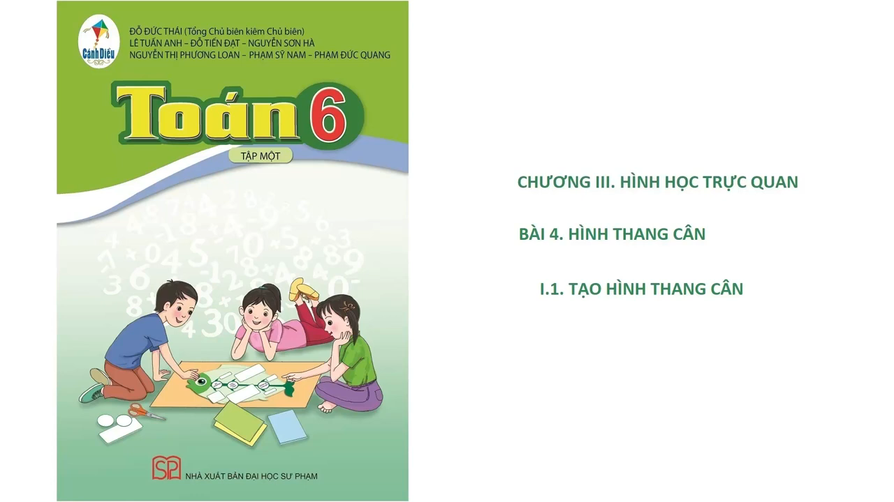

Slide 7

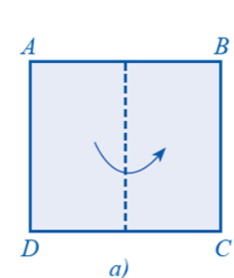
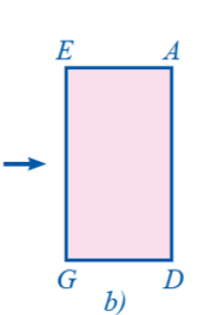
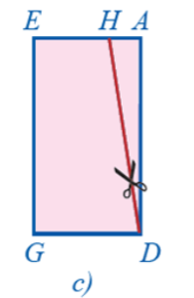
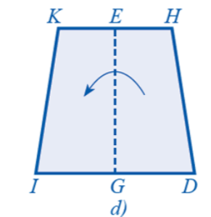
1. Nhận biết hình thang cân.
Hình thang cân KHDI
Gấp bìa hình chữ nhật ABCD sao cho đỉnh A trùng đỉnh B, đỉnh D trùng đỉnh C.
Ta được hình chữ nhật ADEG
Cắt miếng bìa hình tam giác AHD từ hình chữ nhật ADGE
Trải miếng bìa còn lại được miếng bìa có dạng hình thang cân KHDI

Slide 8
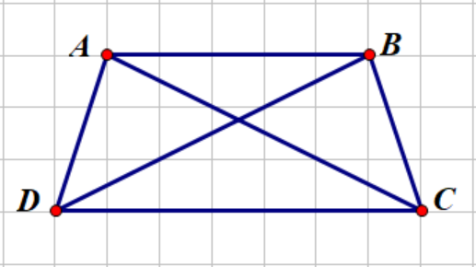


2
Quan sát hình vẽ cho biết hai cạnh đáy AB và CD có song song với nhau không?
Đo độ dài các cạnh AD và BC, độ dài đường chéo AC và BD.
A
Gấp đôi miếng bìa như hình 2c rồi so sánh độ dài hai cạnh AD và BC; hai góc DAB và CBA; hai góc ADC và BCD.
B

Slide 9

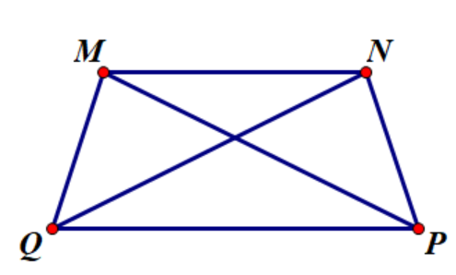
Nhận xét
Hình thang cân MNPQ có:
- Hai cạnh đáy MN và PQ song song với nhau.
- Hai cạnh bên bằng nhau: MQ = NP;
hai đường chéo bằng nhau: MP = NQ;
- Hai góc kề với cạnh đáy PQ bằng nhau,
tức là hai góc NPQ và PQM bằng nhau;
hai góc kề với cạnh đáy MN bằng nhau,
tức là hai góc QMN và MNP bằng nhau.

Slide 10
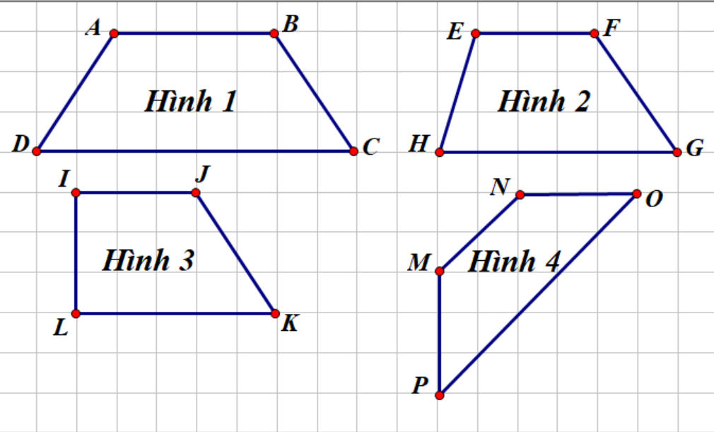
Trong các hình trên, hình nào là hình thang cân?

Slide 11
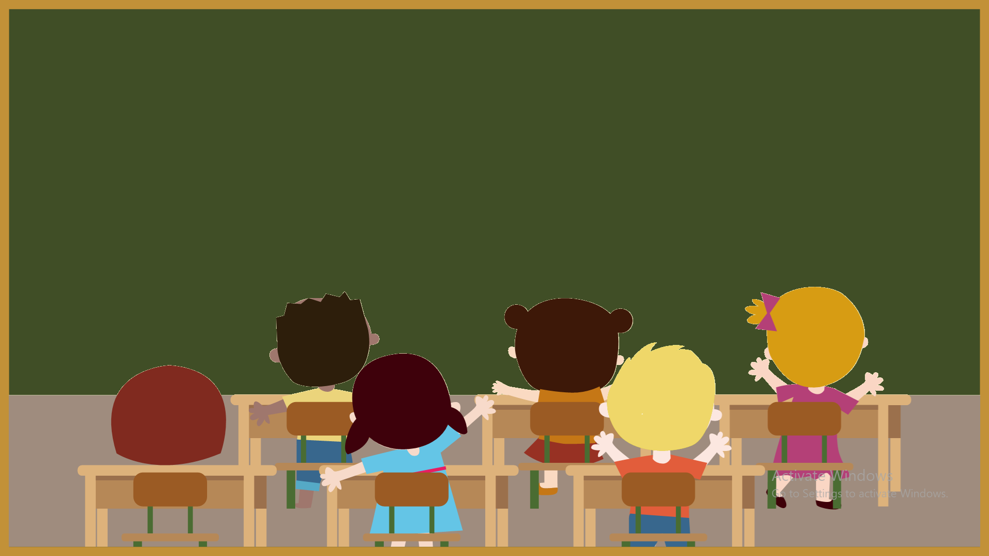
CỦNG CỐ
Với một lần cắt hoặc gấp giấy, hãy tạo ra hình thang cân từ:
a) Mảnh bìa có hình tam giác đều.
b) Mảnh bìa có hình lục giác đều.

Slide 12
Thank you！

